Slide 1
«О той весне»
Творческий проект
Выполнил ученик 3в класса Мурат Вахитов

Slide 2
Песня "О той весне" написана в самом начале 21 века - автор стихов и музыки - Елена Плотникова. Год создания –2009. Эта песня - словно взгляд из настоящего глазами современных детей - на героическое прошлое их прадедов, их нелёгкий путь к Победе в Великой Отечественной войне. Дети знают о той войне из фильмов, книг, из рассказов родственников. Почти у каждого в семье есть кто-то, кто не вернулся с войны. Много и тех, кто пришел в родной дом с Победой. Дед и прадед автора песни Елены Ильиничны воевали, дед Николай Николаевич Плотников дошел до Берлина, прадед Фёдор Павлович Пугачев, ушедший на вону 23 июня 41-го, погиб в 1942 году. В песне - надежда и вера в свою страну, благодарность за Великий подвиг солдат и офицеров. Первое исполнение песни принадлежит московскому вокальному коллективу "Мульти Кейс", руководит которым Елена Ильинична Плотникова (композитор, педагог Высшей категории, Лауреат музыкальных конкурсов, автор поэтических сборников) С 2009 года песня звучит на многих концертах и конкурсах по всей стране и за рубежом, выходят записи на аудио-дисках. 9 мая 2015 года во Владикавказе состоялся Юбилейный Парад Победы, на котором прозвучала песня «О той весне» в исполнении Муниципального хора мальчиков. Песня также сопровождала шествие Бессмертного полка и прозвучала очень мощно и пронзительно от имени Правнуков Великой Победы. К Юбилею Победы в мае 2015 года на Пятом Российском Федеральном телеканале снят клип на песню "О той весне" режиссера Бориса Деденёва с участием взрослых и юных артистов.

Slide 3
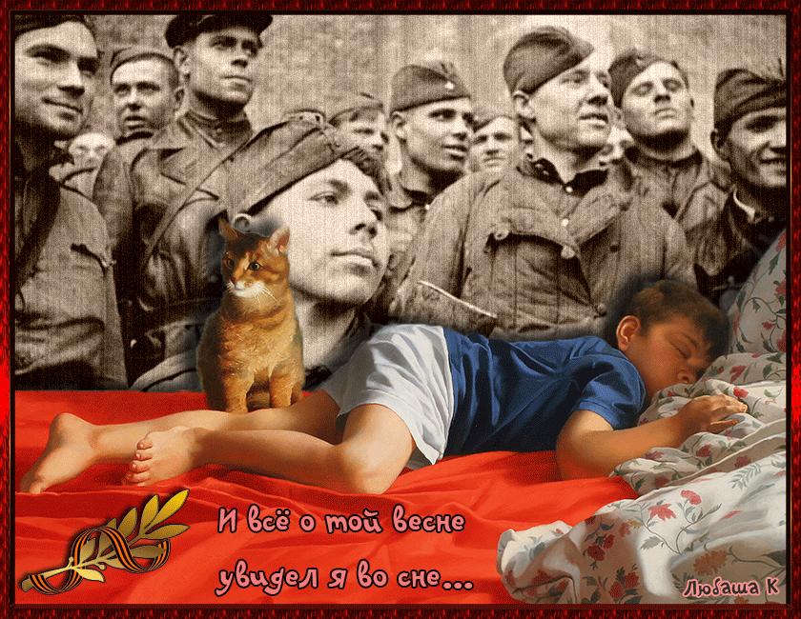
Эта песня - словно взгляд из настоящего глазами
современных детей - на героическое прошлое их прадедов,
их нелёгкий путь к Победе в Великой Отечественной войне.
Дети знают о той войне из фильмов, книг, из рассказов родственников.
Почти у каждого в семье есть кто-то, кто не вернулся с войны.
Много и тех, кто пришел в родной дом с Победой.
В песне - надежда и вера в свою страну,
благодарность за Великий подвиг солдат и офицеров.

Slide 4
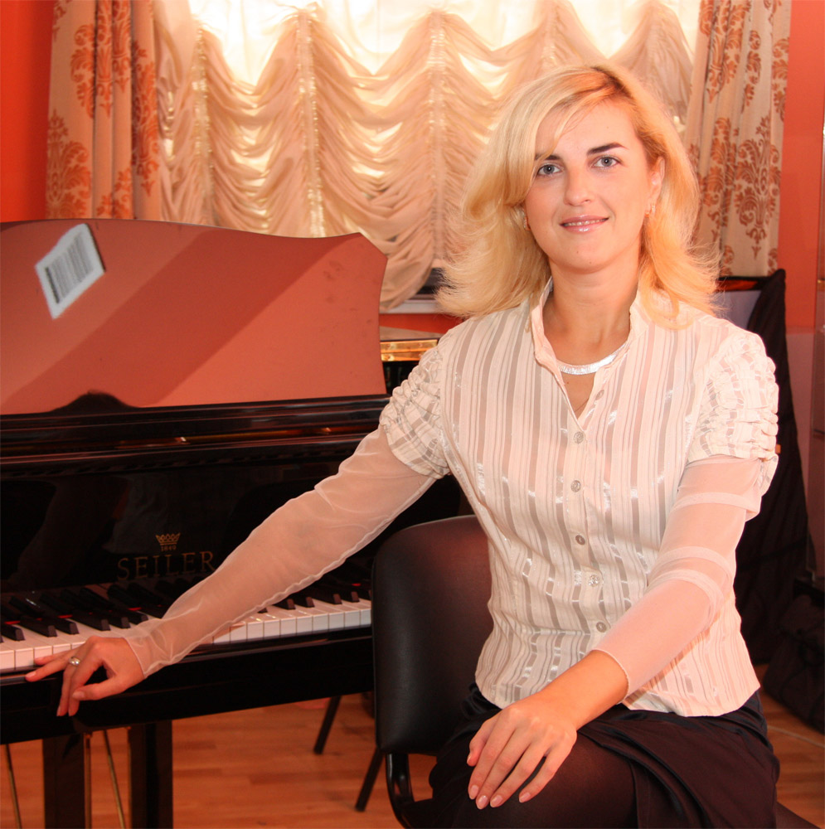
Елена Плотникова закончила отделение эстрадной музыки СПб Академии культуры по специальности «Искусство эстрады» с присвоением квалификации «Руководитель эстрадного ансамбля, вокалист».
Елена Ильинична – педагог дополнительного образования Высшей квалификационной категории в музыкальных коллективах с большим опытом работы, закончила курсы повышения квалификации «Сценарно-режиссерское мастерство» и «Модель профессиональной деятельности педагогов дополнительного образования ». Лауреат и обладатель специальных дипломов жюри конкурса педагогического мастерства "Признание" в номинациях "Мастер-виртуоз" и "Учитель-ученик".
Лауреат Всероссийской Премии Детское Признание.
Ее песни звучат в теле- и радио-эфирах, она автор гимнов многих творческих фестивалей, в Москве вышли сборники стихов и песен Елены Плотниковой, куда вошли стихи и песни для детей и взрослых.

Slide 5
Музыкальные краски
Характер- светлый, взволнованный, с большим чувством.
Лад- минор
Темп- умеренный
Динамика- спокойная
Штрихи- легато
Мелодия- плавная,развитая, красивая, трогательная
Форма произведения
песня написана в двухчастной форме (куплнтной)

Slide 6
Домра
Этот ролик я впервые увидел по телевизору. Мне сразу
понравилась эта песня. Она вызвала бурю эмоций. Сразу же
захотелось ее выучить.
Она и о войне, и о нас. Особенно этот ролик. Когда я его вижу,
мне кажется, что это я попал на фронт и помогаю солдатам.
Даже слезы появляются на глазах
Я думаю, что именно благодаря этому ролику песня стала такой
популярной.
Так как многие ребята представили себя там, на фронте.
И война стала казаться не каким то далеким событием, а
реальным.
Я люблю читать исторические книги. Мне хочется как можно
больше знать об истории моей страны и моей семьи.
Я собрал свою родословную. И буду продолжать эту работу

Slide 7
Этот ролик я увидел впервые. Он мне тоже понравился.
Когда я его увидел мне сразу представились дети
с ограниченными возможностями. Ведь они не могут услышать
песню. А в этом ролике и им дана возможность услышать то,
что нравится многим их сверстникам, исполнять ее
Девочки исполняют песню с душой.
Еще мне понравился этот монумент «Пусть всегда будет солнце»

Slide 8
Когда в школе объявили конкурс хоров на военную тему мы сразу выбрали
эту песню. Она понравилась всем ребятам . Мы много репетировали .
И заняли первое место в конкурсе. Потом девочки из нашего класса пели
эту песню на городском конкурсе и тоже победили. Сейчас эта песня одна
из самых популярных в нашей гимназии
Мы всей школой поем ее на уроках музыки.
Я провел социологический опрос

Slide 9
Социологический опрос

Slide 11
